Slide 1
Matematika
2-sinf

Slide 2
Mavzu: Vaqt va
vaqt birliklari

Slide 3
Mustaqil topshiriqni tekshirish:
156-bet. 5-misol

Slide 4
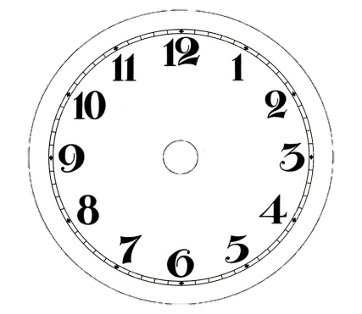
5.
Soat necha bo‘lganini aytamiz va yozamiz.
Soat 5
Soat 2
Soat 4
Soat 11
Soat 6

Slide 5
1.
Eslaymiz.
Minut mili bir marta aylanguncha 1 soat vaqt o‘tadi. Minut mili yarim aylanguncha yarim soat
vaqt o‘tadi. Bu holatda
minut mili 6 sonini ko‘rsatadi.
7:30

Slide 6
2.
Hisoblaymiz.
61
45
57+4-37
72-(36+9)
=27
=24
85
31
91-6-15
66+(40-9)
=70
=97

Slide 7
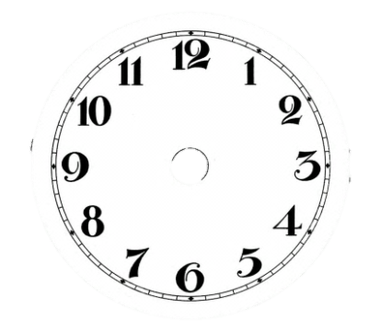
3.
Soat necha bo‘lganini aytamiz va yozamiz.
9:30
1:30
7:30

Slide 8
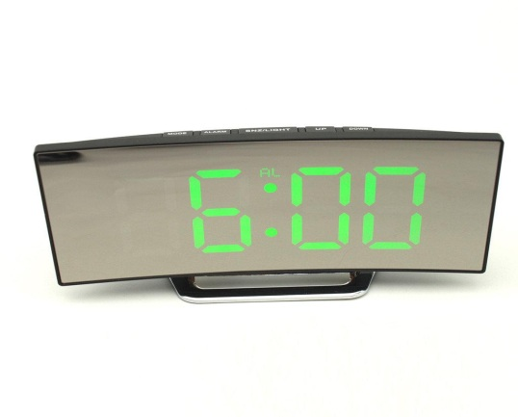
4.
Soatlarni farqlaymiz.
Elektron soat
Oddiy soat
soat
minut

Slide 9
Mustaqil topshiriq:
157-bet. 5-topshiriq

Slide 10
Bir xil vaqtni ko‘rsatayotgan soatlarni tutashtiramiz.
5.
4:00
5:30
6:30

Slide 11
E’tiboringiz
uchun
rahmat!

